Slide 2
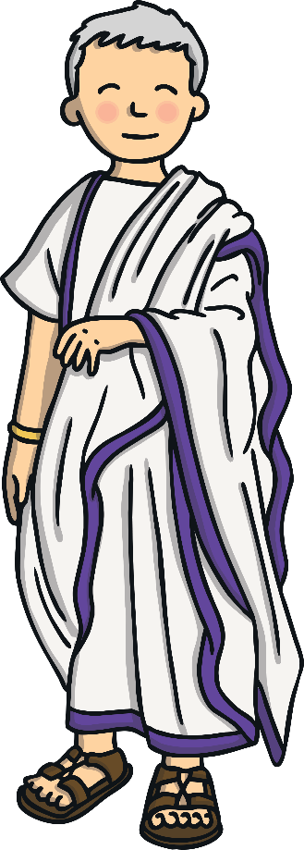
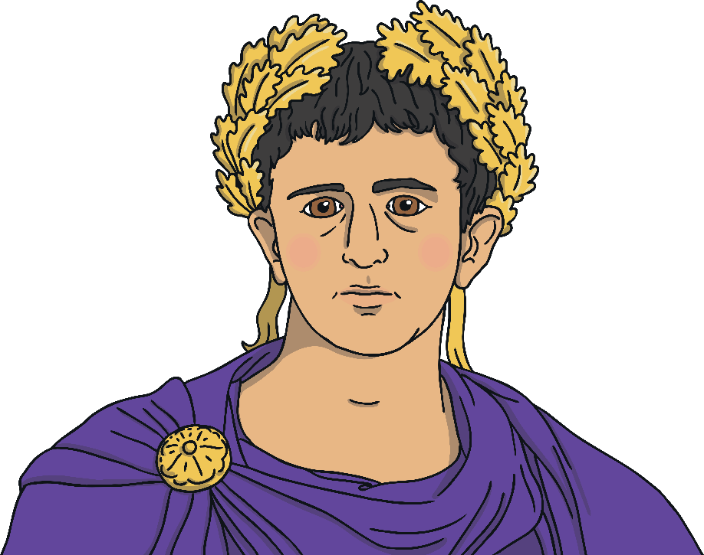
Święty Walenty był Rzymskim biskupem. Żył on w III wieku, gdy Rzymem władał cesarz Klaudiusz.
Walenty
Klaudiusz

Slide 3
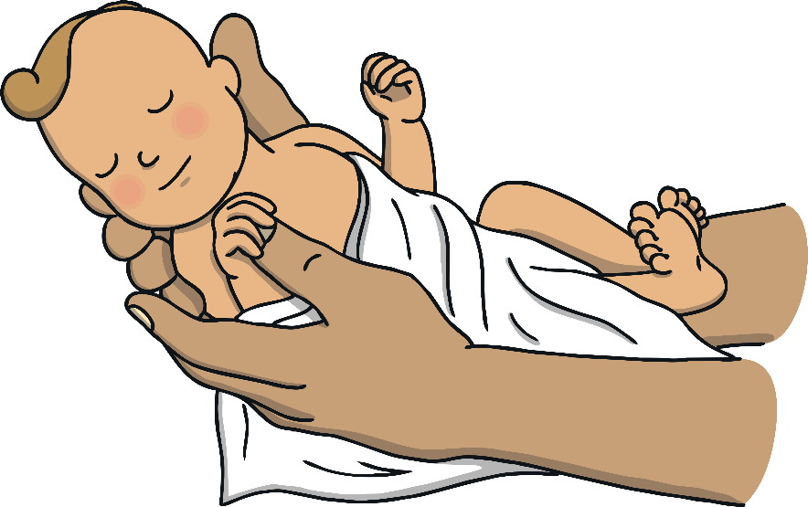
Klaudiusz był zły, ponieważ rzymska armia nie była wystarczająco duża, a mężczyźni nie chcieli zostawiać swoich żon i dzieci, by walczyć w imieniu cesarza.

Slide 4
Cesarz Klaudiusz postanowił, że młodzi mężczyźni nie mogą się żenić – dzięki temu nie będą mogli użyć żony albo rodziny jako wymówki aby nie dołączyć do armii.
Walenty był biskupem, dzięki czemu mógł pomóc mężczyznom udzielając im ślubu w tajemnicy.

Slide 5
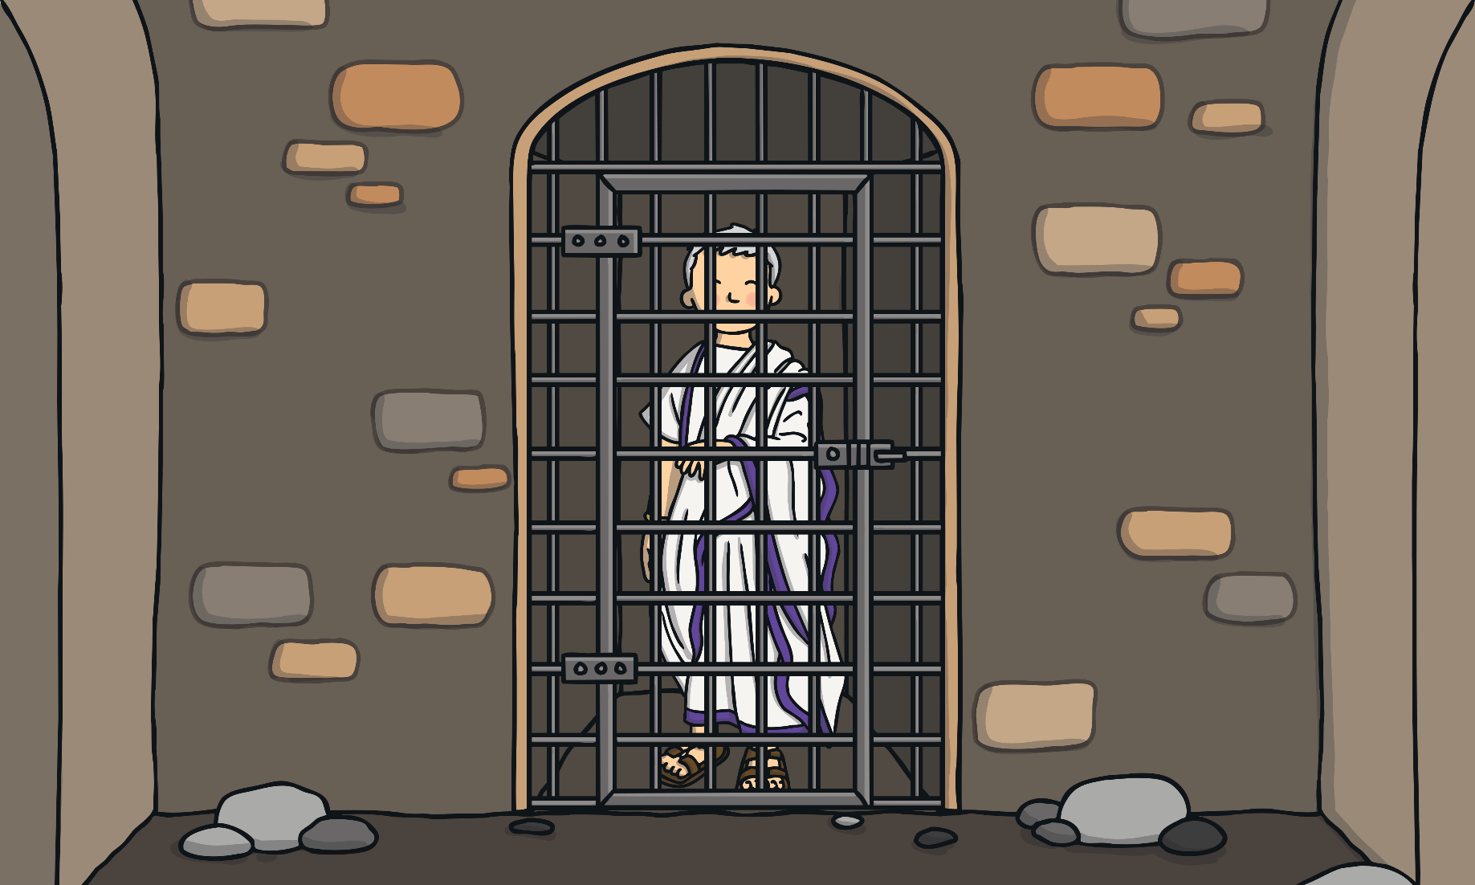
Niestety nie trwało to długo. Cesarz Klaudiusz dowiedział się o czynach Walentego i kazał go aresztować.

Slide 6
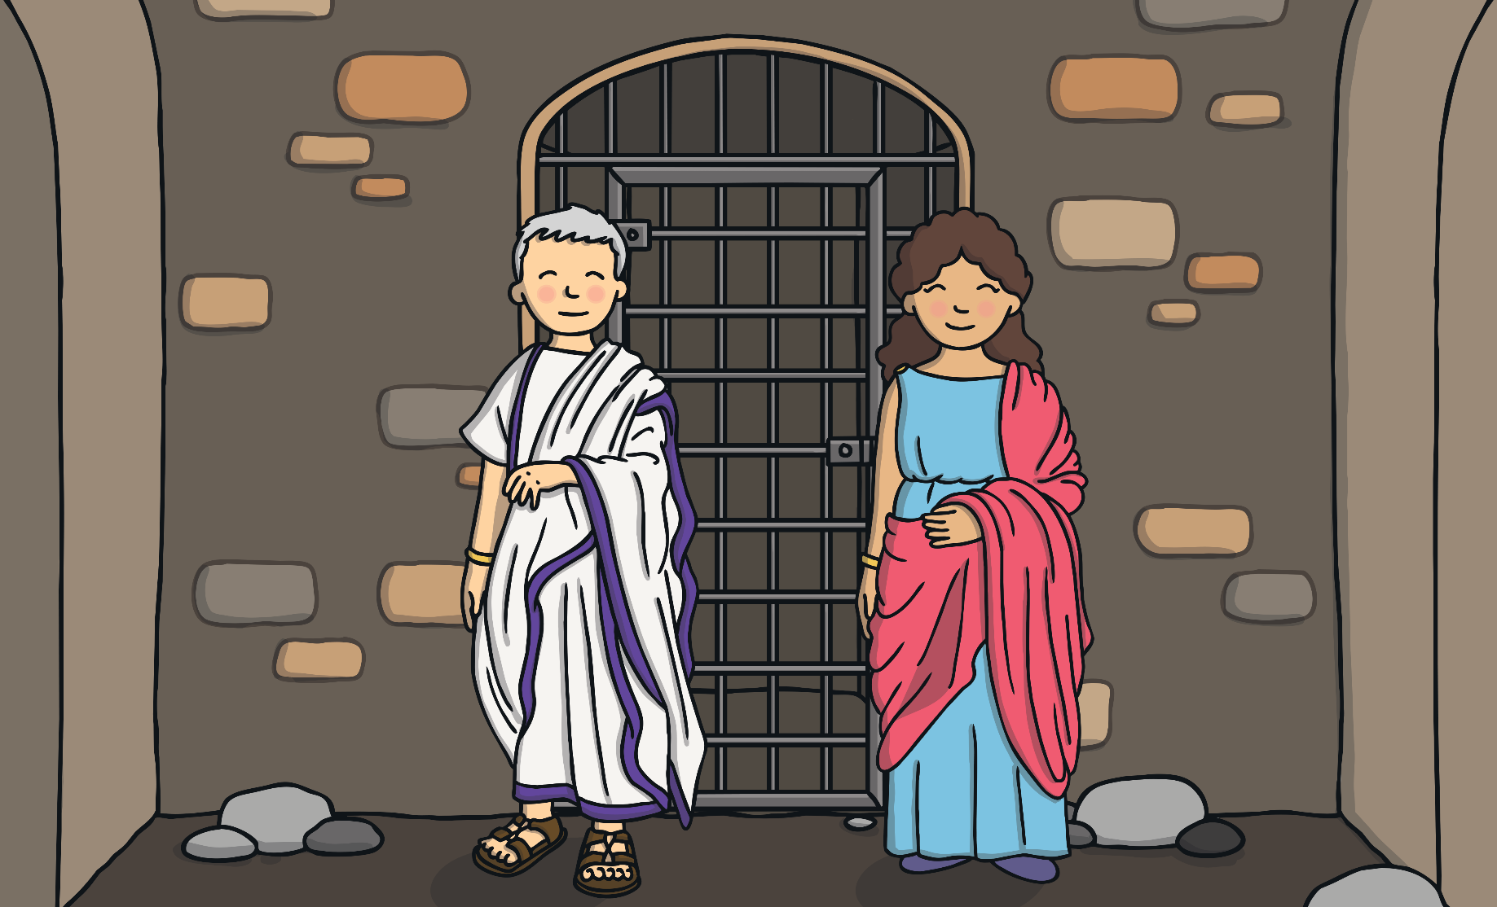
Podczas pobytu w więzieniu Walenty został nauczycielem Julii, niewidomej córki strażnika więzienia.

Slide 7
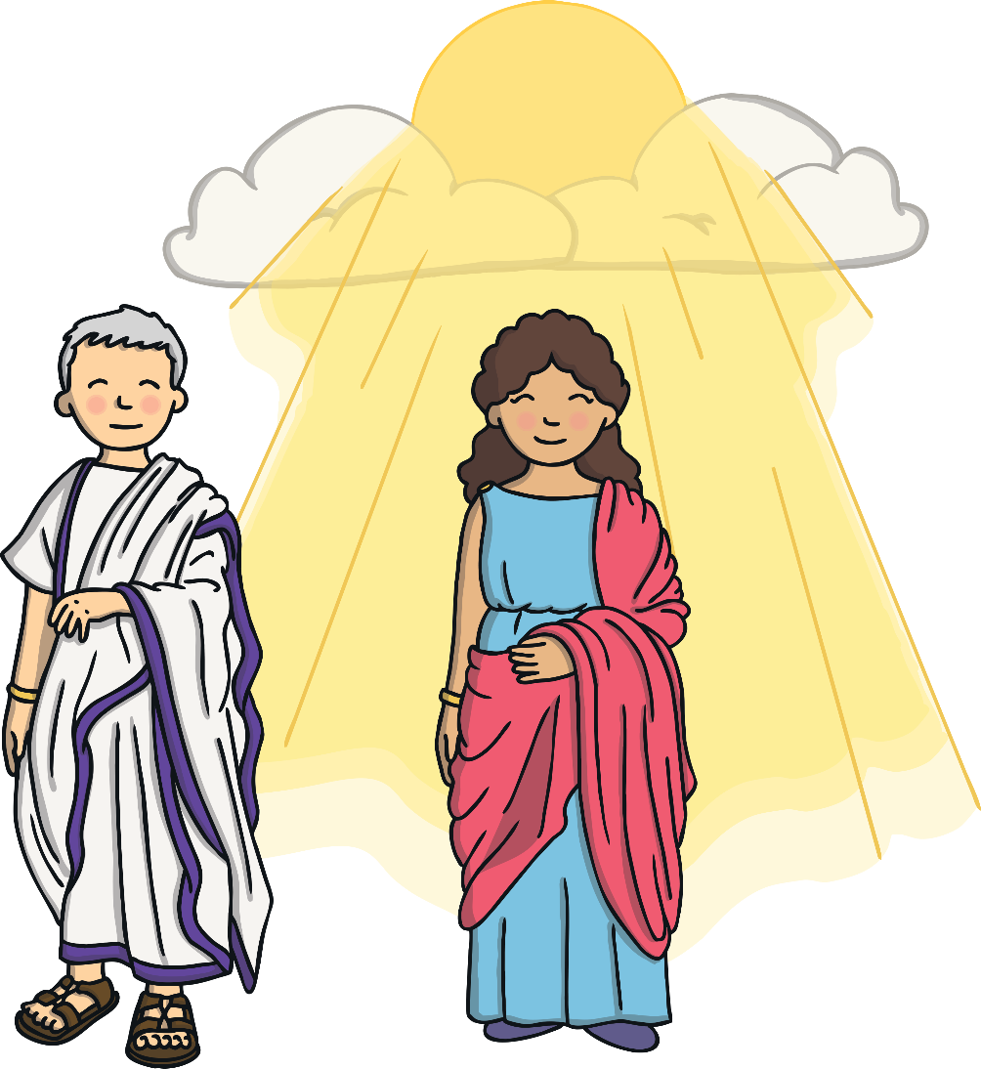
Mówi się, że Walenty pokochał Julię, i dzięki jego miłości stał się cud – Julia odzyskała wzrok!

Slide 8
W dniu śmierci Walenty napisał Julii list pożegnalny, który podpisał „od Twojego Walentego”.
Walenty zmarł 14 lutego.

Slide 9
W dziejszych czasach świętujemy Walentynki okazując miłość naszym bliskim poprzez obdarowywanie ich kartkami, kwiatami i innymi prezentami.
Jak Ty będziesz świętować Walentynki w tym roku?

